Slide 1


PHÒNG GIÁO DỤC VÀ ĐÀO TẠO QUẬN LONG BIÊN
TRƯỜNG MẦM NON HOA ANH ĐÀO
LĨNH VỰC PHÁT TRIỂN NGÔN NGỮ
HOẠT ĐỘNG LÀM QUEN VĂN HỌC
Thơ: “Rong và cá”
Lứa tuổi: Mẫu giáo bé (3-4 tuổi)

Slide 2


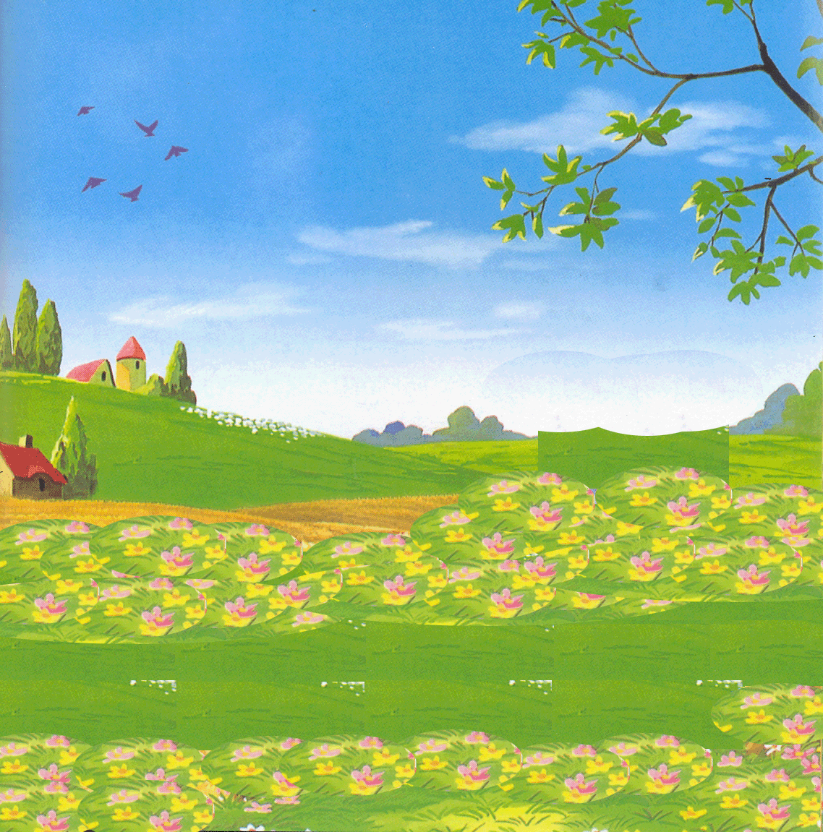






HOẠT ĐỘNG 1
GÂY HỨNG THÚ

Slide 3
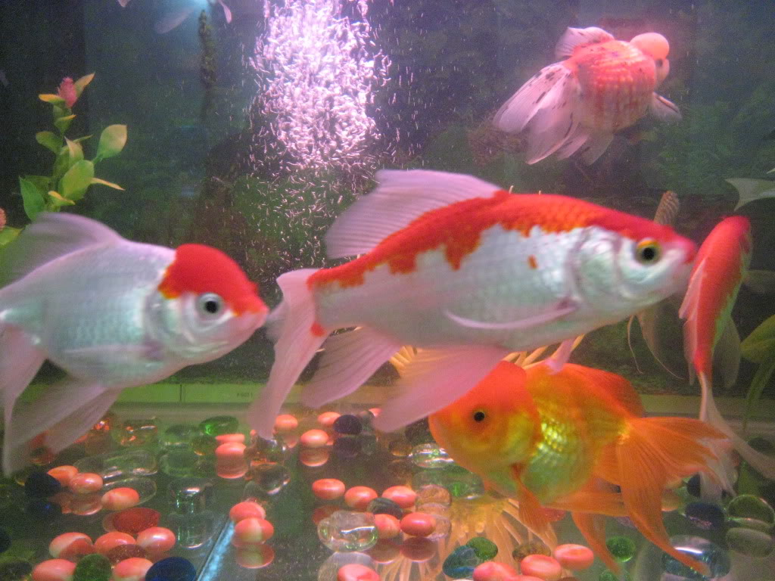
HOẠT ĐỘNG 2:
ĐỌC THƠ
RONG VÀ CÁ

Slide 4
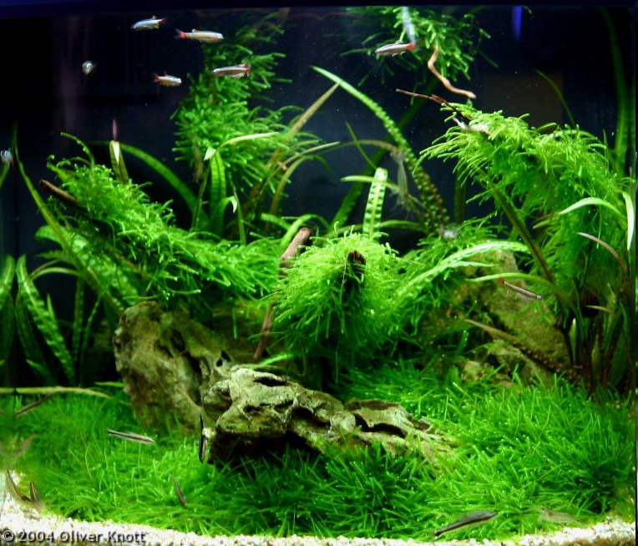
RONG VÀ CÁ
Phạm Hổ
Có cô rong xanh
Đẹp như tơ nhuộm
Giữa hồ nước trong
Nhẹ nhàng uốn lượn

Slide 5
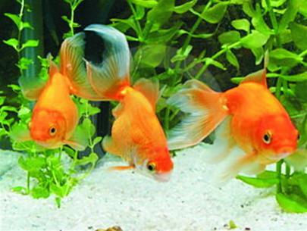
RONG VÀ CÁ
Phạm Hổ
Một đàn cá nhỏ
Đuôi đỏ lụa hồng
Quanh cô rong đẹp
Múa làm văn công

Slide 6
Cô đọc cho các con nghe bài thơ gì? Do ai sáng tác?
Bài thơ “Rong và cá”, tác giả Phạm Hổ

Slide 7
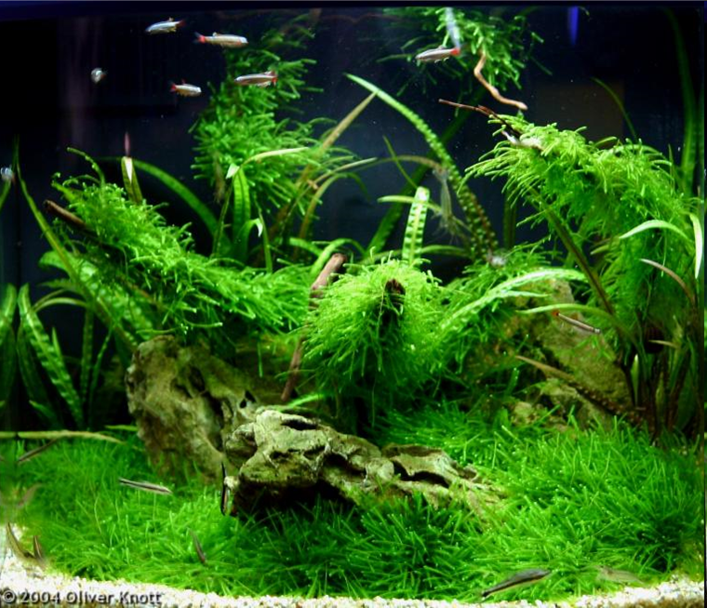
Cô rong xanh sống ở đâu?
Cô rong xanh đẹp như thế nào?
Cô rong xanh sống trong hồ nước.
Cô rong xanh đẹp như tơ nhuộm.

Slide 8
Đàn cá nhỏ sống ở đâu?
Đuôi cá có màu gì?
Đàn cá ở quanh cô rong làm gì?
Đàn cá nhỏ sống trong hồ nước.
Đuôi đỏ lụa hồng
Múa làm văn công

Slide 9
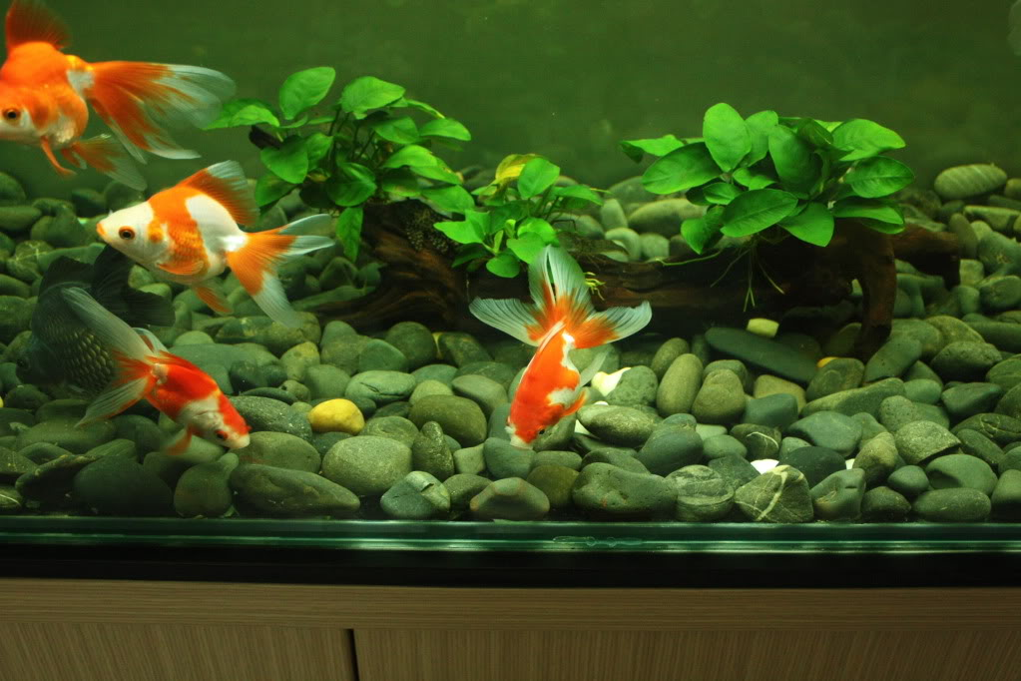

Slide 10
Phạm Hổ
Có cô rong xanh
Đẹp như tơ nhuộm
Giữa hồ nước trong
Nhẹ nhàng uốn lượn
Một đàn cá nhỏ
Đuôi đỏ lụa hồng
Quanh cô rong đẹp
Múa làm văn công

Slide 11

HOẠT ĐỘNG 3:
HÁT: "CÁ VÀNG BƠI"

Slide 12



Kính chúc các cô sức khỏe dồi dào
Xin chµo t¹m biÖt

